Slide 1
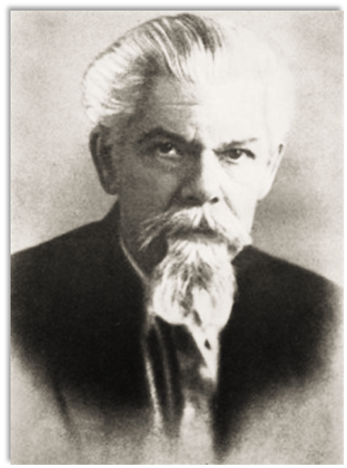
Сергей Иванович Ожегов – хранитель русской речи (1900-1964)

Slide 2
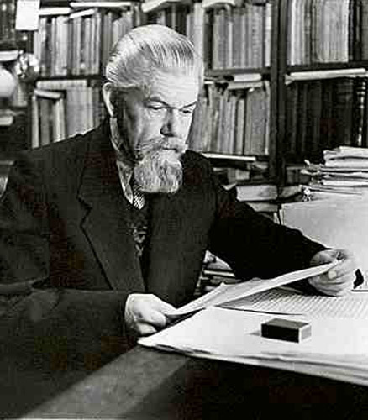
Как всякий ровесник века, чья юность совпала с драматическим революционным периодом в жизни России, он не сразу взялся за главный свой труд, хотя довольно рано определился с выбором профессии. Пройдя гражданскую войну, он не принял предложение учиться в военной академии, демобилизовался и поступил на филологический факультет Петроградского университета.

Slide 3
Ещё до окончания университета стал своим в узком кругу ленинградских лингвистов, был младшим коллегой таких всемирно известных ученых, как Борис Ларин и Виктор Виноградов. Особенно важным для него стало знакомство с Дмитриевым Николаевичем Ушаковым, автором четырехтомного "Толкового словаря русского языка". В коммуналке на Смоленском Ожеговы прожили 24 года. Здесь Сергей Иванович работал над ушаковским четырехтомником, здесь он написал свой "Словарь русского языка" и "Словарь к пьесам А.Н. Островского».

Slide 4
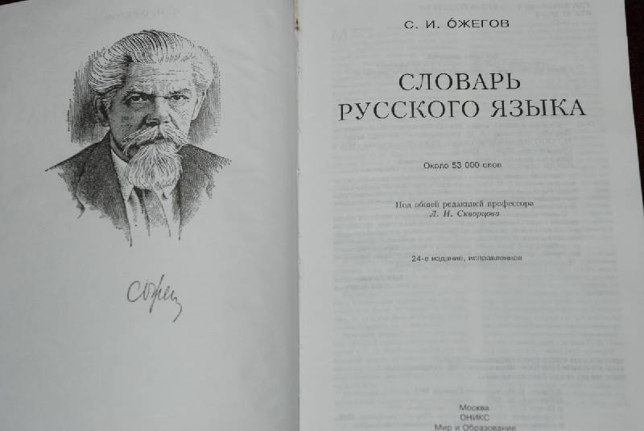
Словарь русского языка С. И. Ожегова - самый первый из вышедших России (СССР) после Октябрьской революции на сегодняшний день уникальный однотомный толковый словарь русского языка. Работа над словарем, появившимся впервые в 1949 г., началась непосредственно перед Великой Отечественной войной. Из 24 изданий "Словаря" шесть оказались прижизненными, из них четыре стереотипными, а два (второе и четвертое) переработанными, причем объем и принципы построения оставались неизменными, а словник и структура постоянно совершенствовались. Ожегов, как никто другой, понимал, что язык - явление живое, меняющееся, и больше всего удовольствия доставляли ему наблюдения за этими переменами.

